Slide 1
Die Landtagswahlen in Baden-Württemberg und Rheinland-Pfalz vom 14.3.2021 Dr. Viola Neu Stuttgart/Dannstadt, 18.3.2021
V

Slide 2
Politische Stimmung

Slide 3
Sonntagsfrage Gesamtdeutschland
Notes:
Eine einspaltige Gliederungsfolie mit Bullet Points ermöglicht eine übersichtliche Darstellung von Inhalten. Sie können diese verwenden, um bspw. die Präsentationsstruktur vorzustellen.
Titel auf allen Inhaltsfolien dürfen eine Länge von zwei Zeilen nicht überschreiten.
Generell empfiehlt es sich, Inhalte lieber über zwei Folien vorzustellen, als eine Folie zu überfüllen. Das Publikum dankt es Ihnen.
Denken Sie daran, die Marginalspalte der Folien für Ihren Titel und das Datum zu verwenden. Sie können beides global über den Reiter „Kopf- und Fußzeile“ anpassen.
Die Seitenzahl läuft automatisch mit.

Slide 4
Wahlabsicht
Wenn am kommenden Sonntag Bundestagswahl wäre, welche Partei würden Sie dann wählen?
Darstellung ohne
„Keine Angabe“
Angaben in Prozent, gleitende Mittelwerte, Basis: alle Befragten mit Wahlabsicht n(max)=75 n(min)=20

Slide 5
Vertrauen
Bitte sagen Sie mir, wie viel Vertrauen Sie in diese haben:
Bundesregierung
Darstellung ohne
„Keine Angabe“
Angaben in Prozent; gleitende Mittelwerte, Basis: alle Befragte n(max)=100 n(min)=35

Slide 6
Digitale Erreichbarkeit

Slide 8
Art der Internetnutzung
ja | nein
Informieren Sie sich im Internet?
Nutzen Sie das Internet, um praktische Dinge zu erledigen?
Kommunizieren Sie im Internet?
Lesen / schauen Sie im Internet politische Inhalte?
Nutzen Sie das Internet für Musik und Videos?
Spielen Sie im Internet?
Veröffentlichen Sie eigene Inhalte im Internet?
Grundgesamtheit: Internetnutzer in Deutschland (Deutsche im Alter ab 18 Jahren)
Werte in Prozent
Fehlende Werte zu 100 Prozent: Weiß nicht / keine Angabe

Slide 9
Art der Internetnutzung: politische Information
Bevölkerungsgruppen: Lesen / schauen Sie im Internet politische Inhalte?
ja | nein
Alter in Jahren
Geschlecht
18-34
35-49
50-64
65+
Männer
Frauen
nein
Lesen / schauen Sie im Internet politische Inhalte?
ja
Grundgesamtheit: Internetnutzer in Deutschland (Deutsche im Alter ab 18 Jahren)
Werte in Prozent
Fehlende Werte zu 100 Prozent: Nein / weiß nicht / keine Angabe

Slide 10
Art der Internetnutzung: politische Information
Parteianhänger: Lesen / schauen Sie im Internet politische Inhalte?
ja | nein
FDP
AfD
Grüne
SPD
Linke
CDU/CSU
Keine Partei
nein
Lesen / schauen Sie im Internet politische Inhalte?
ja
Grundgesamtheit: Internetnutzer in Deutschland (Deutsche im Alter ab 18 Jahren)
Werte in Prozent
Fehlende Werte zu 100 Prozent: Nein / weiß nicht / keine Angabe

Slide 11
Facebook-Nutzung
Bevölkerungsgruppen: Nutzen Sie Facebook?
ja | nein
Alter in Jahren
Geschlecht
18-34
35-49
50-64
65+
Männer
Frauen
ja
nein
Nutzen Sie Facebook?
Grundgesamtheit: Internetnutzer in Deutschland (Deutsche im Alter ab 18 Jahren)
Werte in Prozent
Fehlende Werte zu 100 Prozent: Nein / weiß nicht / keine Angabe

Slide 12
Inhalte auf der eigenen Facebook-Seite
Parteianhänger
AfD | Linke | Grüne | FDP | CDU/CSU | SPD | keine
zur Unterhaltung
zu Hobbies
zu politischen Themen
zu berufsbezogenen Themen
zu anderen Themen
Erscheinen auf Ihrer Facebook-Seite regelmäßig Inhalte …? (Mehrfachauswahl möglich)
Grundgesamtheit: Facebook-Nutzer in Deutschland (Deutsche im Alter ab 18 Jahren)
Werte in Prozent
Fehlende Werte: weiß nicht

Slide 13
Politische Facebook-Nutzung
Parteianhänger
AfD | Linke | Grüne | FDP | SPD | CDU/CSU | keine
Ich lese politische Inhalte.
Ich like politische Inhalte.
Ich teile politische Inhalte.
Ich schreibe Kommentare zu politischen Themen.
Ich verbreite eigene Inhalte zu politischen Themen.
Ich nutze Facebook nicht für Politik
Nutzen Sie Facebook auch, um sich über Politik zu informieren oder politische Inhalte zu verbreiten? Welche der folgenden Facebook-Nutzungen treffen auf Sie zu? (Mehrfachnennungen)
Grundgesamtheit: Facebook-Nutzer in Deutschland (Deutsche im Alter ab 18 Jahren)
Werte in Prozent

Slide 14
Politische Gespräche
Häufigkeit von Gesprächen über Politik mit dem wichtigsten Gesprächspartner für Politik nach Parteipräferenz (Sonntagsfrage).
Quelle: KAS-Umfrage 2019, 4.022 Befragte, Präferenz für andere Parteien, keine Partei, weiß nicht und keine politischen Gespräche nicht ausgewiesen.

Slide 15
Politische Homogenität: Gesprächspartner Politik
Eigene Wahlpräferenz und vermutete Wahlentscheidung des Partners/der Partnerin sowie der beiden wichtigsten Gesprächspartner für politische Themen; hier: gleiche Parteienpräferenz
Angaben in Prozent

Slide 16
Die Landtagswahlen in Baden-Württemberg und in Rheinland-Pfalz am 14. März 2021

Slide 17
Notes:
Eine einspaltige Gliederungsfolie mit Bullet Points ermöglicht eine übersichtliche Darstellung von Inhalten. Sie können diese verwenden, um bspw. die Präsentationsstruktur vorzustellen.
Titel auf allen Inhaltsfolien dürfen eine Länge von zwei Zeilen nicht überschreiten.
Generell empfiehlt es sich, Inhalte lieber über zwei Folien vorzustellen, als eine Folie zu überfüllen. Das Publikum dankt es Ihnen.
Denken Sie daran, die Marginalspalte der Folien für Ihren Titel und das Datum zu verwenden. Sie können beides global über den Reiter „Kopf- und Fußzeile“ anpassen.
Die Seitenzahl läuft automatisch mit.

Slide 18
Notes:
Eine einspaltige Gliederungsfolie mit Bullet Points ermöglicht eine übersichtliche Darstellung von Inhalten. Sie können diese verwenden, um bspw. die Präsentationsstruktur vorzustellen.
Titel auf allen Inhaltsfolien dürfen eine Länge von zwei Zeilen nicht überschreiten.
Generell empfiehlt es sich, Inhalte lieber über zwei Folien vorzustellen, als eine Folie zu überfüllen. Das Publikum dankt es Ihnen.
Denken Sie daran, die Marginalspalte der Folien für Ihren Titel und das Datum zu verwenden. Sie können beides global über den Reiter „Kopf- und Fußzeile“ anpassen.
Die Seitenzahl läuft automatisch mit.

Slide 19
Notes:
Eine einspaltige Gliederungsfolie mit Bullet Points ermöglicht eine übersichtliche Darstellung von Inhalten. Sie können diese verwenden, um bspw. die Präsentationsstruktur vorzustellen.
Titel auf allen Inhaltsfolien dürfen eine Länge von zwei Zeilen nicht überschreiten.
Generell empfiehlt es sich, Inhalte lieber über zwei Folien vorzustellen, als eine Folie zu überfüllen. Das Publikum dankt es Ihnen.
Denken Sie daran, die Marginalspalte der Folien für Ihren Titel und das Datum zu verwenden. Sie können beides global über den Reiter „Kopf- und Fußzeile“ anpassen.
Die Seitenzahl läuft automatisch mit.

Slide 20
Notes:
Eine einspaltige Gliederungsfolie mit Bullet Points ermöglicht eine übersichtliche Darstellung von Inhalten. Sie können diese verwenden, um bspw. die Präsentationsstruktur vorzustellen.
Titel auf allen Inhaltsfolien dürfen eine Länge von zwei Zeilen nicht überschreiten.
Generell empfiehlt es sich, Inhalte lieber über zwei Folien vorzustellen, als eine Folie zu überfüllen. Das Publikum dankt es Ihnen.
Denken Sie daran, die Marginalspalte der Folien für Ihren Titel und das Datum zu verwenden. Sie können beides global über den Reiter „Kopf- und Fußzeile“ anpassen.
Die Seitenzahl läuft automatisch mit.

Slide 21
Wählerstomkonten der CDU
Rheinland-Pfalz
Baden-Württemberg
Quelle: Infratest dimap
Notes:
Eine einspaltige Gliederungsfolie mit Bullet Points ermöglicht eine übersichtliche Darstellung von Inhalten. Sie können diese verwenden, um bspw. die Präsentationsstruktur vorzustellen.
Titel auf allen Inhaltsfolien dürfen eine Länge von zwei Zeilen nicht überschreiten.
Generell empfiehlt es sich, Inhalte lieber über zwei Folien vorzustellen, als eine Folie zu überfüllen. Das Publikum dankt es Ihnen.
Denken Sie daran, die Marginalspalte der Folien für Ihren Titel und das Datum zu verwenden. Sie können beides global über den Reiter „Kopf- und Fußzeile“ anpassen.
Die Seitenzahl läuft automatisch mit.

Slide 22
Notes:
Eine einspaltige Gliederungsfolie mit Bullet Points ermöglicht eine übersichtliche Darstellung von Inhalten. Sie können diese verwenden, um bspw. die Präsentationsstruktur vorzustellen.
Titel auf allen Inhaltsfolien dürfen eine Länge von zwei Zeilen nicht überschreiten.
Generell empfiehlt es sich, Inhalte lieber über zwei Folien vorzustellen, als eine Folie zu überfüllen. Das Publikum dankt es Ihnen.
Denken Sie daran, die Marginalspalte der Folien für Ihren Titel und das Datum zu verwenden. Sie können beides global über den Reiter „Kopf- und Fußzeile“ anpassen.
Die Seitenzahl läuft automatisch mit.

Slide 23
Notes:
Eine einspaltige Gliederungsfolie mit Bullet Points ermöglicht eine übersichtliche Darstellung von Inhalten. Sie können diese verwenden, um bspw. die Präsentationsstruktur vorzustellen.
Titel auf allen Inhaltsfolien dürfen eine Länge von zwei Zeilen nicht überschreiten.
Generell empfiehlt es sich, Inhalte lieber über zwei Folien vorzustellen, als eine Folie zu überfüllen. Das Publikum dankt es Ihnen.
Denken Sie daran, die Marginalspalte der Folien für Ihren Titel und das Datum zu verwenden. Sie können beides global über den Reiter „Kopf- und Fußzeile“ anpassen.
Die Seitenzahl läuft automatisch mit.

Slide 24
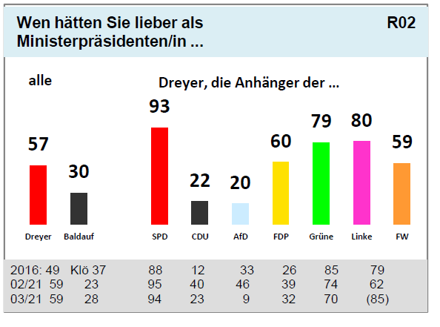
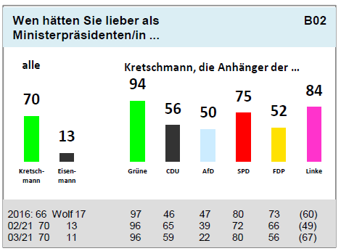
Quelle: Forschungsgruppe Wahlen: Landtagswahl in Rheinland-Pfalz am 14.03.2021 – Blitz
Notes:
Eine einspaltige Gliederungsfolie mit Bullet Points ermöglicht eine übersichtliche Darstellung von Inhalten. Sie können diese verwenden, um bspw. die Präsentationsstruktur vorzustellen.
Titel auf allen Inhaltsfolien dürfen eine Länge von zwei Zeilen nicht überschreiten.
Generell empfiehlt es sich, Inhalte lieber über zwei Folien vorzustellen, als eine Folie zu überfüllen. Das Publikum dankt es Ihnen.
Denken Sie daran, die Marginalspalte der Folien für Ihren Titel und das Datum zu verwenden. Sie können beides global über den Reiter „Kopf- und Fußzeile“ anpassen.
Die Seitenzahl läuft automatisch mit.

Slide 25
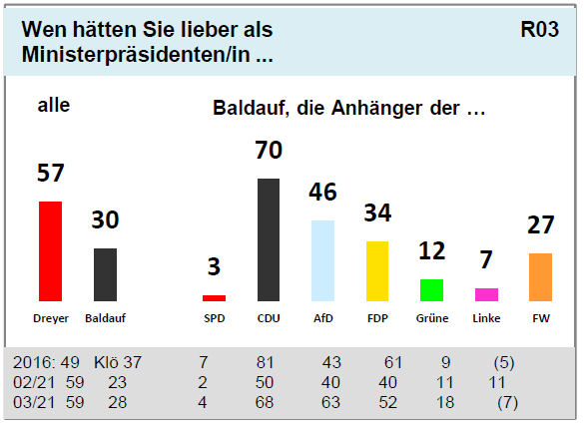
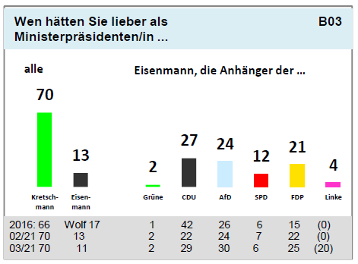
Quelle: Forschungsgruppe Wahlen: Landtagswahl in Rheinland-Pfalz am 14.03.2021 – Blitz
Notes:
Eine einspaltige Gliederungsfolie mit Bullet Points ermöglicht eine übersichtliche Darstellung von Inhalten. Sie können diese verwenden, um bspw. die Präsentationsstruktur vorzustellen.
Titel auf allen Inhaltsfolien dürfen eine Länge von zwei Zeilen nicht überschreiten.
Generell empfiehlt es sich, Inhalte lieber über zwei Folien vorzustellen, als eine Folie zu überfüllen. Das Publikum dankt es Ihnen.
Denken Sie daran, die Marginalspalte der Folien für Ihren Titel und das Datum zu verwenden. Sie können beides global über den Reiter „Kopf- und Fußzeile“ anpassen.
Die Seitenzahl läuft automatisch mit.

Slide 26
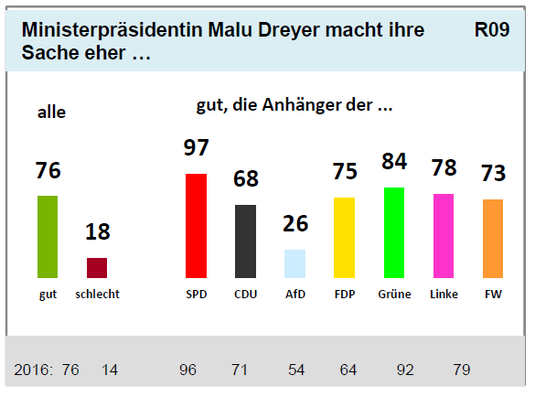
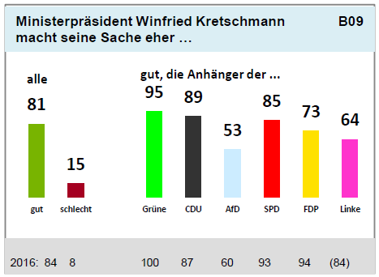
Quelle: Forschungsgruppe Wahlen: Landtagswahl in Rheinland-Pfalz am 14.03.2021 – Blitz
Notes:
Eine einspaltige Gliederungsfolie mit Bullet Points ermöglicht eine übersichtliche Darstellung von Inhalten. Sie können diese verwenden, um bspw. die Präsentationsstruktur vorzustellen.
Titel auf allen Inhaltsfolien dürfen eine Länge von zwei Zeilen nicht überschreiten.
Generell empfiehlt es sich, Inhalte lieber über zwei Folien vorzustellen, als eine Folie zu überfüllen. Das Publikum dankt es Ihnen.
Denken Sie daran, die Marginalspalte der Folien für Ihren Titel und das Datum zu verwenden. Sie können beides global über den Reiter „Kopf- und Fußzeile“ anpassen.
Die Seitenzahl läuft automatisch mit.

Slide 27
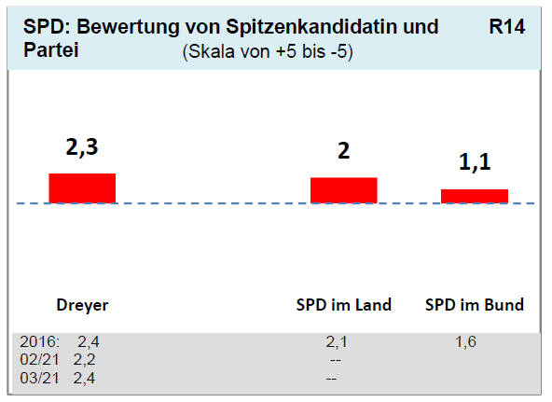
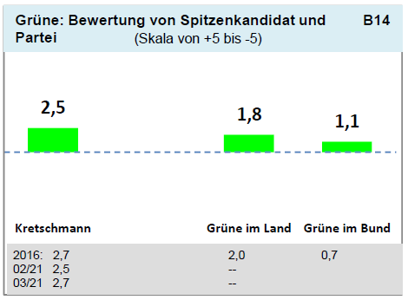
Quelle: Forschungsgruppe Wahlen: Landtagswahl in Rheinland-Pfalz am 14.03.2021 – Blitz
Notes:
Eine einspaltige Gliederungsfolie mit Bullet Points ermöglicht eine übersichtliche Darstellung von Inhalten. Sie können diese verwenden, um bspw. die Präsentationsstruktur vorzustellen.
Titel auf allen Inhaltsfolien dürfen eine Länge von zwei Zeilen nicht überschreiten.
Generell empfiehlt es sich, Inhalte lieber über zwei Folien vorzustellen, als eine Folie zu überfüllen. Das Publikum dankt es Ihnen.
Denken Sie daran, die Marginalspalte der Folien für Ihren Titel und das Datum zu verwenden. Sie können beides global über den Reiter „Kopf- und Fußzeile“ anpassen.
Die Seitenzahl läuft automatisch mit.

Slide 28
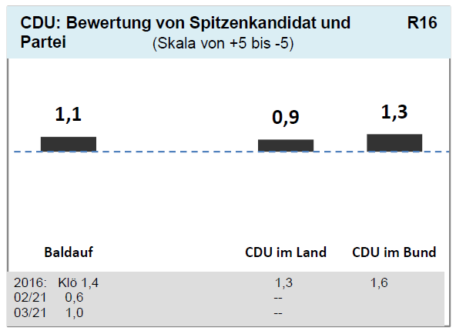
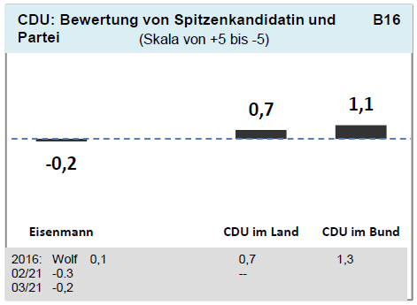
Quelle: Forschungsgruppe Wahlen: Landtagswahl in Rheinland-Pfalz am 14.03.2021 – Blitz
Notes:
Eine einspaltige Gliederungsfolie mit Bullet Points ermöglicht eine übersichtliche Darstellung von Inhalten. Sie können diese verwenden, um bspw. die Präsentationsstruktur vorzustellen.
Titel auf allen Inhaltsfolien dürfen eine Länge von zwei Zeilen nicht überschreiten.
Generell empfiehlt es sich, Inhalte lieber über zwei Folien vorzustellen, als eine Folie zu überfüllen. Das Publikum dankt es Ihnen.
Denken Sie daran, die Marginalspalte der Folien für Ihren Titel und das Datum zu verwenden. Sie können beides global über den Reiter „Kopf- und Fußzeile“ anpassen.
Die Seitenzahl läuft automatisch mit.

Slide 29
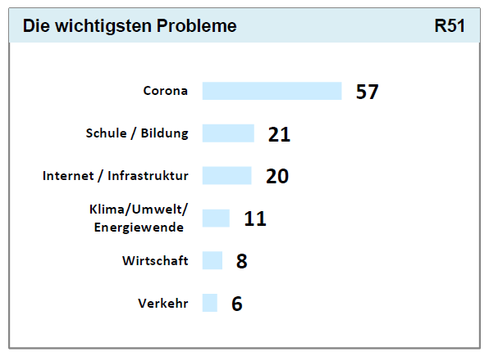
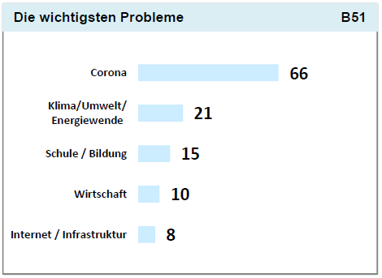
Quelle: Forschungsgruppe Wahlen: Landtagswahl in Rheinland-Pfalz am 14.03.2021 – Blitz
Notes:
Eine einspaltige Gliederungsfolie mit Bullet Points ermöglicht eine übersichtliche Darstellung von Inhalten. Sie können diese verwenden, um bspw. die Präsentationsstruktur vorzustellen.
Titel auf allen Inhaltsfolien dürfen eine Länge von zwei Zeilen nicht überschreiten.
Generell empfiehlt es sich, Inhalte lieber über zwei Folien vorzustellen, als eine Folie zu überfüllen. Das Publikum dankt es Ihnen.
Denken Sie daran, die Marginalspalte der Folien für Ihren Titel und das Datum zu verwenden. Sie können beides global über den Reiter „Kopf- und Fußzeile“ anpassen.
Die Seitenzahl läuft automatisch mit.

Slide 30
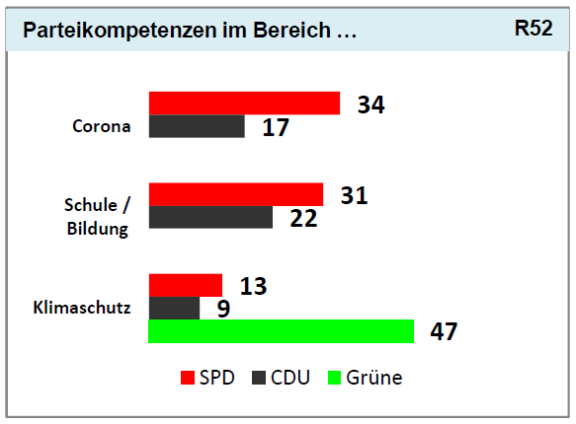
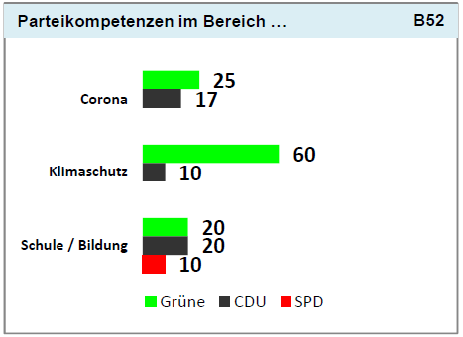
Quelle: Forschungsgruppe Wahlen: Landtagswahl in Rheinland-Pfalz am 14.03.2021 – Blitz
Notes:
Eine einspaltige Gliederungsfolie mit Bullet Points ermöglicht eine übersichtliche Darstellung von Inhalten. Sie können diese verwenden, um bspw. die Präsentationsstruktur vorzustellen.
Titel auf allen Inhaltsfolien dürfen eine Länge von zwei Zeilen nicht überschreiten.
Generell empfiehlt es sich, Inhalte lieber über zwei Folien vorzustellen, als eine Folie zu überfüllen. Das Publikum dankt es Ihnen.
Denken Sie daran, die Marginalspalte der Folien für Ihren Titel und das Datum zu verwenden. Sie können beides global über den Reiter „Kopf- und Fußzeile“ anpassen.
Die Seitenzahl läuft automatisch mit.

Slide 31
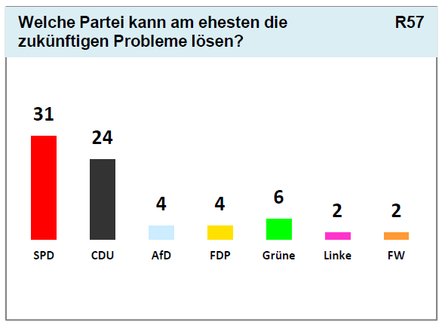
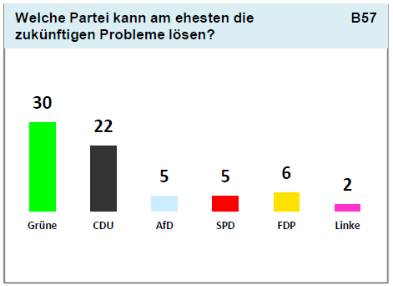
Quelle: Forschungsgruppe Wahlen: Landtagswahl in Rheinland-Pfalz am 14.03.2021 – Blitz
Notes:
Eine einspaltige Gliederungsfolie mit Bullet Points ermöglicht eine übersichtliche Darstellung von Inhalten. Sie können diese verwenden, um bspw. die Präsentationsstruktur vorzustellen.
Titel auf allen Inhaltsfolien dürfen eine Länge von zwei Zeilen nicht überschreiten.
Generell empfiehlt es sich, Inhalte lieber über zwei Folien vorzustellen, als eine Folie zu überfüllen. Das Publikum dankt es Ihnen.
Denken Sie daran, die Marginalspalte der Folien für Ihren Titel und das Datum zu verwenden. Sie können beides global über den Reiter „Kopf- und Fußzeile“ anpassen.
Die Seitenzahl läuft automatisch mit.

Slide 32
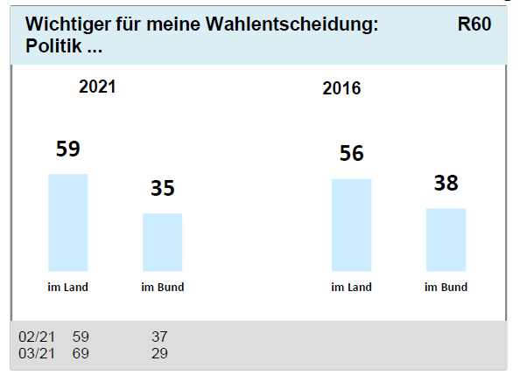
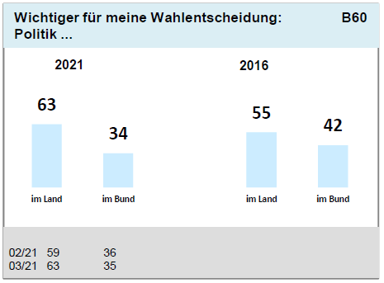
Quelle: Forschungsgruppe Wahlen: Landtagswahl in Rheinland-Pfalz am 14.03.2021 – Blitz
Notes:
Eine einspaltige Gliederungsfolie mit Bullet Points ermöglicht eine übersichtliche Darstellung von Inhalten. Sie können diese verwenden, um bspw. die Präsentationsstruktur vorzustellen.
Titel auf allen Inhaltsfolien dürfen eine Länge von zwei Zeilen nicht überschreiten.
Generell empfiehlt es sich, Inhalte lieber über zwei Folien vorzustellen, als eine Folie zu überfüllen. Das Publikum dankt es Ihnen.
Denken Sie daran, die Marginalspalte der Folien für Ihren Titel und das Datum zu verwenden. Sie können beides global über den Reiter „Kopf- und Fußzeile“ anpassen.
Die Seitenzahl läuft automatisch mit.

Slide 33
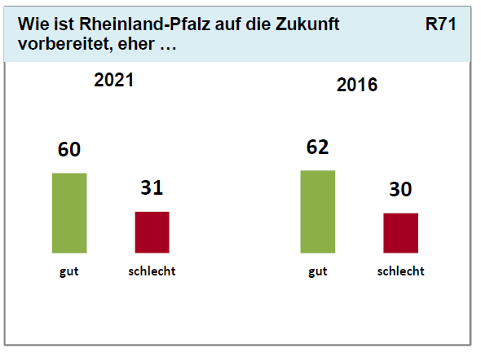
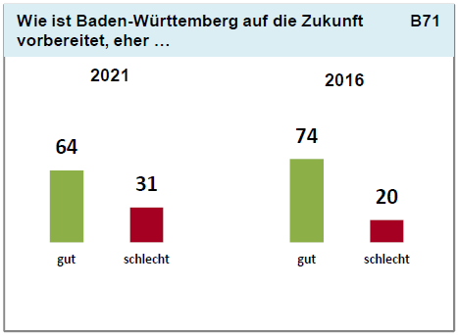
Quelle: Forschungsgruppe Wahlen: Landtagswahl in Rheinland-Pfalz am 14.03.2021 – Blitz
Notes:
Eine einspaltige Gliederungsfolie mit Bullet Points ermöglicht eine übersichtliche Darstellung von Inhalten. Sie können diese verwenden, um bspw. die Präsentationsstruktur vorzustellen.
Titel auf allen Inhaltsfolien dürfen eine Länge von zwei Zeilen nicht überschreiten.
Generell empfiehlt es sich, Inhalte lieber über zwei Folien vorzustellen, als eine Folie zu überfüllen. Das Publikum dankt es Ihnen.
Denken Sie daran, die Marginalspalte der Folien für Ihren Titel und das Datum zu verwenden. Sie können beides global über den Reiter „Kopf- und Fußzeile“ anpassen.
Die Seitenzahl läuft automatisch mit.

Slide 34
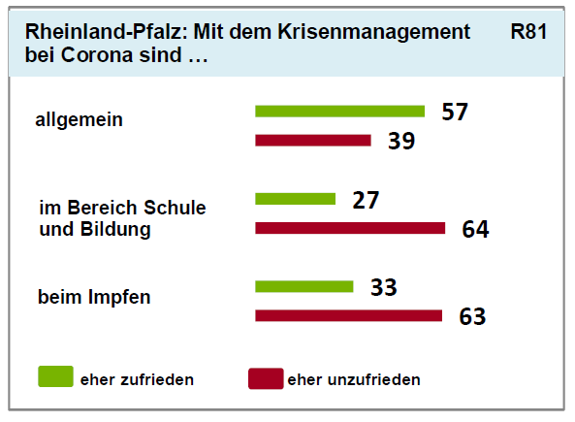
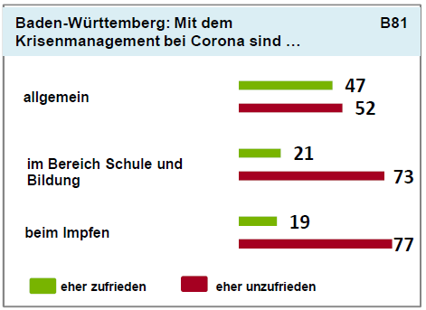
Quelle: Forschungsgruppe Wahlen: Landtagswahl in Rheinland-Pfalz am 14.03.2021 – Blitz
Notes:
Eine einspaltige Gliederungsfolie mit Bullet Points ermöglicht eine übersichtliche Darstellung von Inhalten. Sie können diese verwenden, um bspw. die Präsentationsstruktur vorzustellen.
Titel auf allen Inhaltsfolien dürfen eine Länge von zwei Zeilen nicht überschreiten.
Generell empfiehlt es sich, Inhalte lieber über zwei Folien vorzustellen, als eine Folie zu überfüllen. Das Publikum dankt es Ihnen.
Denken Sie daran, die Marginalspalte der Folien für Ihren Titel und das Datum zu verwenden. Sie können beides global über den Reiter „Kopf- und Fußzeile“ anpassen.
Die Seitenzahl läuft automatisch mit.

Slide 35
Notes:
Eine einspaltige Gliederungsfolie mit Bullet Points ermöglicht eine übersichtliche Darstellung von Inhalten. Sie können diese verwenden, um bspw. die Präsentationsstruktur vorzustellen.
Titel auf allen Inhaltsfolien dürfen eine Länge von zwei Zeilen nicht überschreiten.
Generell empfiehlt es sich, Inhalte lieber über zwei Folien vorzustellen, als eine Folie zu überfüllen. Das Publikum dankt es Ihnen.
Denken Sie daran, die Marginalspalte der Folien für Ihren Titel und das Datum zu verwenden. Sie können beides global über den Reiter „Kopf- und Fußzeile“ anpassen.
Die Seitenzahl läuft automatisch mit.

Slide 37
Vielen Dank für Ihre Aufmerksamkeit!

